Slide 1
“URGENCIA POR LA MISIÓN”
MÁS CERCA DE LA COMUNIDAD
ESCUELA SABÁTICA
IGLESIA ADVENTISTA DEL 7° DÍA

Slide 2
SERVICIO DE CANTO
#30 “Abre mis ojos”, #404 “A cualquiera parte”,
#557 “¿Qué estás haciendo por Cristo?”.

Slide 3
IGLESIA ADVENTISTA DEL 7° DÍA

Slide 4
ORACIÓN DE RODILLAS
Elena de White dijo en una ocasión: “Nunca he sentido más profundamente que ahora la necesidad
de seguir el camino del Señor, y de hacer su voluntad en todo momento. Ahora es el tiempo de hacer
una obra completa para la eternidad”

Slide 5
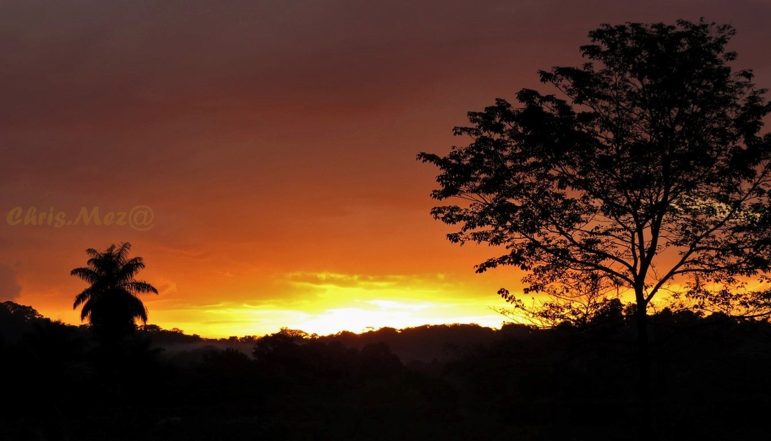
LECTURA BÍBLICA
Me es necesario hacer las obras del que me envió, entre tanto que el día dura; la noche viene, cuando nadie puede trabajar.
JUAN 9:4

Slide 6
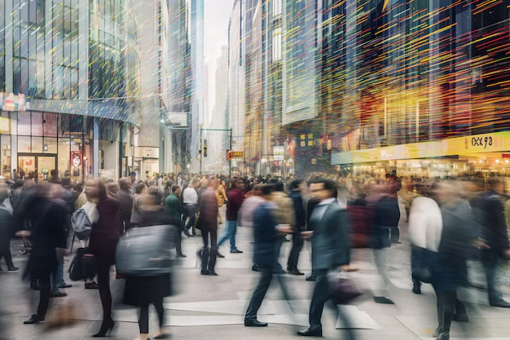
INTRODUCCIÓN
Vivimos en un mundo muy vertiginoso, donde las cosas suceden rápido y a prisa, el tiempo pasa
volando sin darnos cuenta que el reloj profético de Dios está avanzando, y que cada vez queda menos
tiempo para el arrepentimiento y salvación del ser humano,
es por ello que en esta mañana hablaremos
de la urgencia del cumplimiento de la Misión, “antes que llegue la noche cuando nadie puede trabajar”.

Slide 7
HIMNO DE ALABANZA
#492 “¡Trabajad! ¡Trabajad!”

Slide 8
NUEVO HORIZONTE
MEJORAMIENTO
MEJORAR NUESTRA RELACIÓN CON DIOS

Slide 9
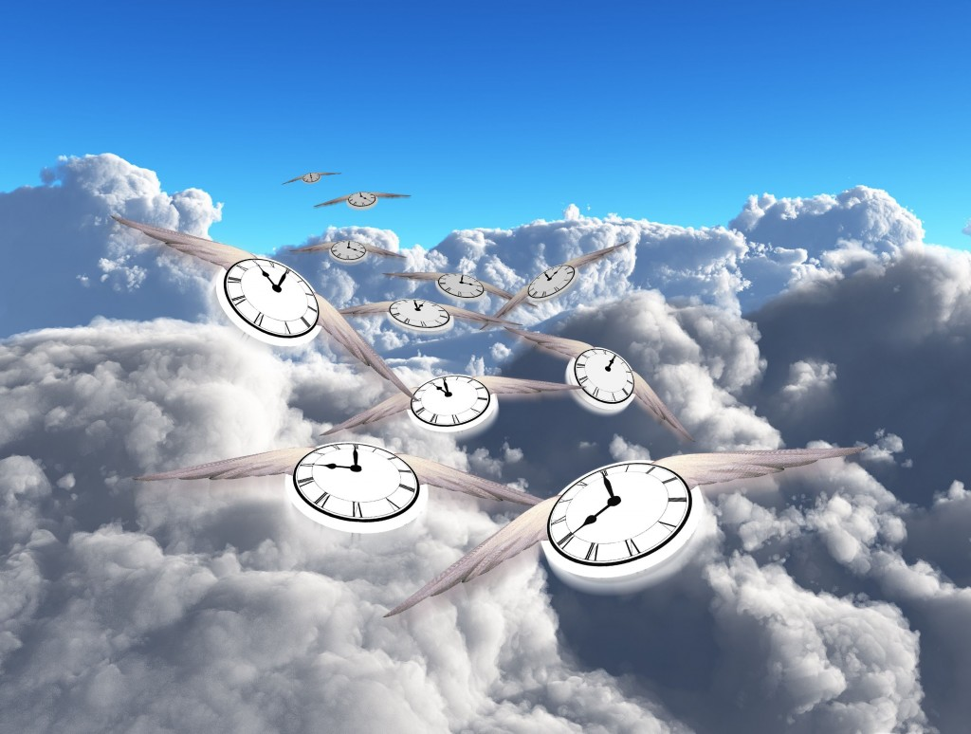
“Los años pasan rápidamente, llevándose consigo sus registros a la eternidad. Donde vean que hay
una obra que realizar, trabajen de la mejor manera posible,
tal como lo manda Cristo.
Colóquense bajo la disciplina de Dios”.

Slide 10
“¿Qué podemos decir para mover a nuestro pueblo a usar los talentos que se le confiaron para honra
y gloria de Dios? La mayor necesidad del mundo es el esfuerzo consagrado para la conversión de las almas. Miles y miles están pereciendo sin el conocimiento de la verdad...

Slide 11
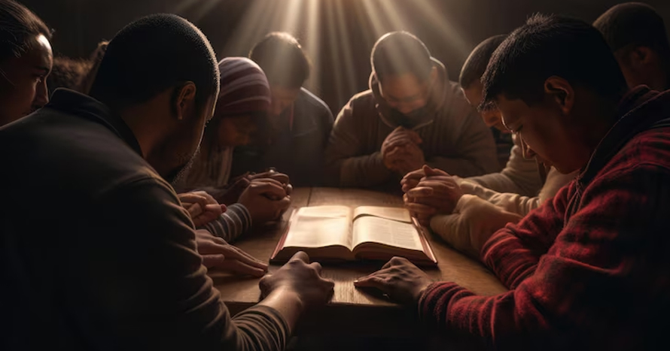
Urgiría a nuestro pueblo a
tratar de sujetar todo pensamiento a Cristo, para que todos sus poderes puedan emplearse en la obra
de salvar almas. Ahora no es hora de dormir.
Es tiempo de despertarnos, y velar por las almas como
quienes tienen que dar cuenta”.

Slide 12
MISIONERO MUNDIAL
COREA DEL SUR

Slide 13
“Si el mensaje hubiera avanzado de acuerdo a las instrucciones del Señor, en el poder del Espíritu,
miles habrían sido atraídos a la verdad. . .

Slide 14
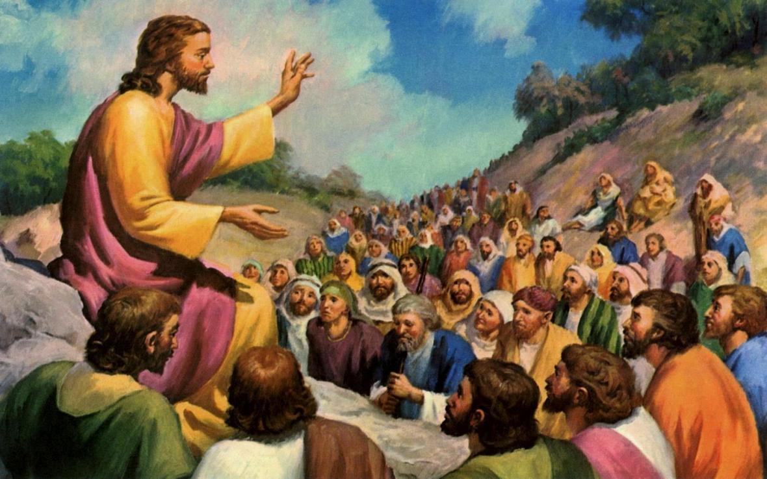
El Cielo ha de ser reflejado en el carácter del cristiano.
Debemos trabajar como lo hizo Cristo. Nuestra causa debería estar mucho más avanzada de lo que
está”

Slide 15
INFORME
SECRETARIAL
La tabla comparativa es el termómetro de la Escuela Sabática, aquí veremos nuestra realidad en el
trabajo misionero y en el estudio diario de la Palabra de Dios, es momento de pasar al informe secretarial.

Slide 16
“Cada miembro de iglesia ha de comprometerse en el servicio activo para el Maestro. "¿Por qué estáis
aquí todo el día desocupados?”, pregunta. "Id también vosotros a la viña. . ." "entre tanto que el día dura; la noche viene, cuando nadie puede trabajar“
(Mateo 20: 6, 7; Juan 9: 4).

Slide 17
Una de las promesas por excelencia de la biblia es la que se encuentra en Mateo 28:20 que dice:

Slide 18
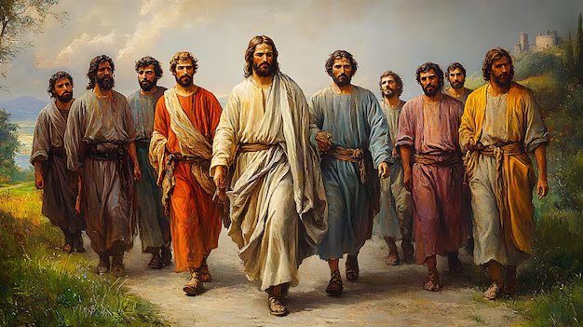
Esta promesa fue dada por Cristo
a sus siervos en el contexto del cumplimiento de la Misión y Dios desea que esta promesa sea una
realidad en nuestra vida.

Slide 19
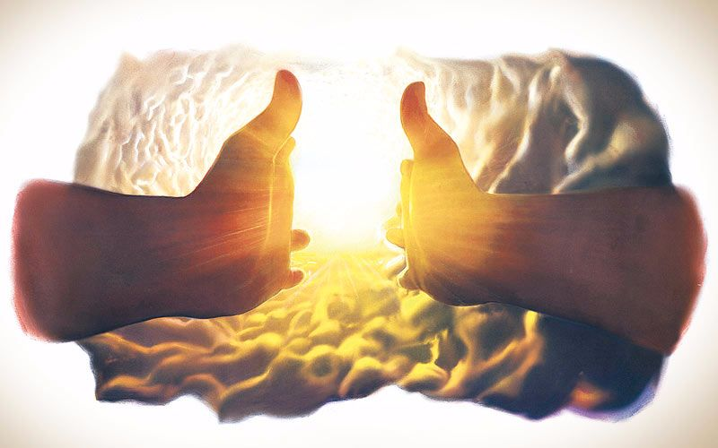
CONCLUSIÓN
“Los seres humanos no tienen derecho a pensar que hay límite para sus esfuerzos de salvar almas.
Los que están verdaderamente convertidos comprenderán que nunca verán al Señor en su gloria a
menos que formen un carácter que armonice con el de Jesús.

Slide 20
Los indiferentes que no ponen sus
pensamientos, palabras y acciones en conformidad con Cristo, jamás traspasarán los portales de la
ciudad de Dios. Los esfuerzos realizados por el sincero amor hacia Cristo darán como resultado
inestimables frutos.

Slide 21
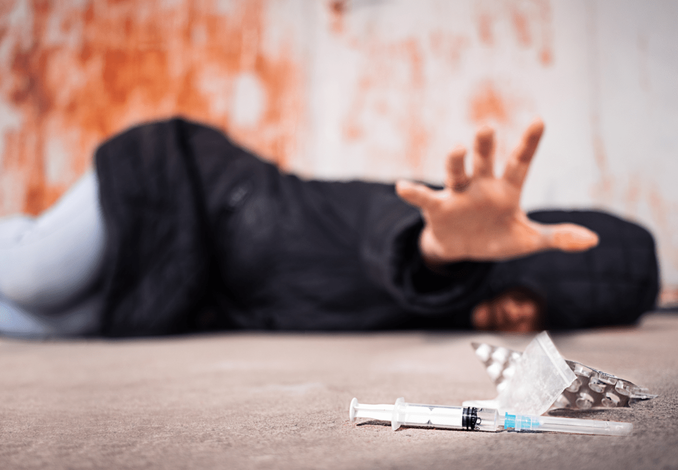
El Señor exhorta a su pueblo a comenzar la obra para la cual lo ha estado llamando desde el principio”, ¿Te gustaría que Dios ponga la urgencia en tu corazón por salvar a las almas que
perecen en el pecado?
(Invite a que la congregación se ponga de pie y se comprometa)

Slide 22
VERSÍCULO PARA MEMORIZAR

Slide 23
REPASO DE LA LECCIÓN # 8
LIBRE ALBEDRÍO, AMOR Y PROVIDENCIA DIVINA

Slide 24
HIMNO FINAL
# 557

Slide 25
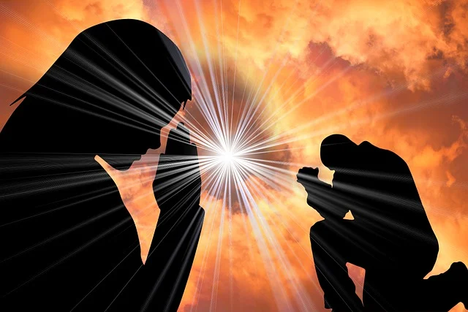
ORACIÓN
FINAL

